Slide 1





KEMENTERIAN DALAM NEGERI REPUBLIK INDONESIA
TEKNIS PERHITUNGAN FORMASI
JABATAN FUNGSIONAL
POLISI PAMONG PRAJA
Lilik Jonet Pranowo
Kasubag Kelembagaan I
Polisi Pamong Praja Menegakan Perda| Menjaga Ketertiban Umum dan Ketentraman Masyarakat

Slide 2
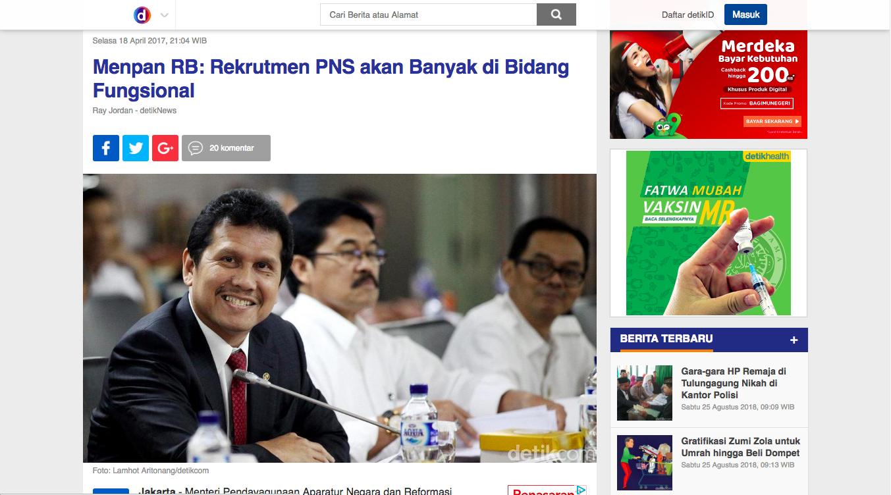
Polisi Pamong Praja Menegakan Perda| Menjaga Ketertiban Umum dan Ketentraman Masyarakat

Slide 3
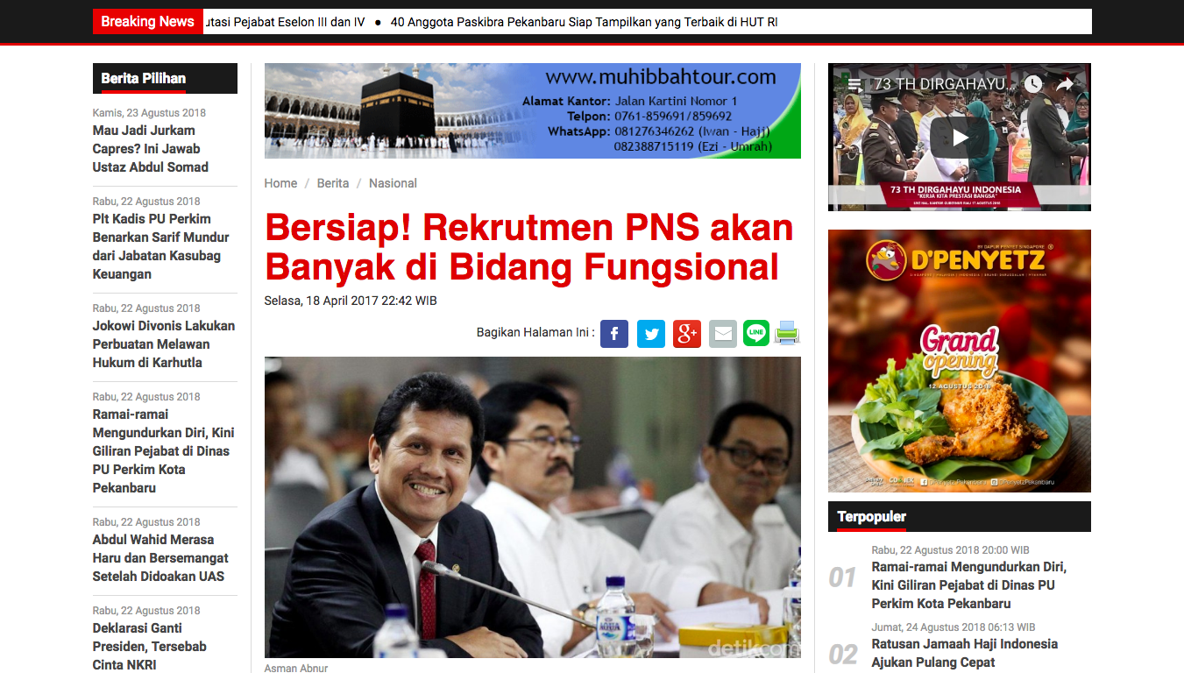
Polisi Pamong Praja Menegakan Perda| Menjaga Ketertiban Umum dan Ketentraman Masyarakat

Slide 4


Eselon 2
Eselon 3
Eselon 4
Pelaksana
x
Polisi Pamong Praja Menegakan Perda| Menjaga Ketertiban Umum dan Ketentraman Masyarakat

Slide 5
Tingkat | Jenjang | Kelas
Terampil | Pelaksana pemula
 | Pelaksana
 | Pelaksana lanjutan
 | Penyelia
Ahli | Pertama
 | Muda
 | Madya
Polisi Pamong Praja Menegakan Perda| Menjaga Ketertiban Umum dan Ketentraman Masyarakat

Slide 6
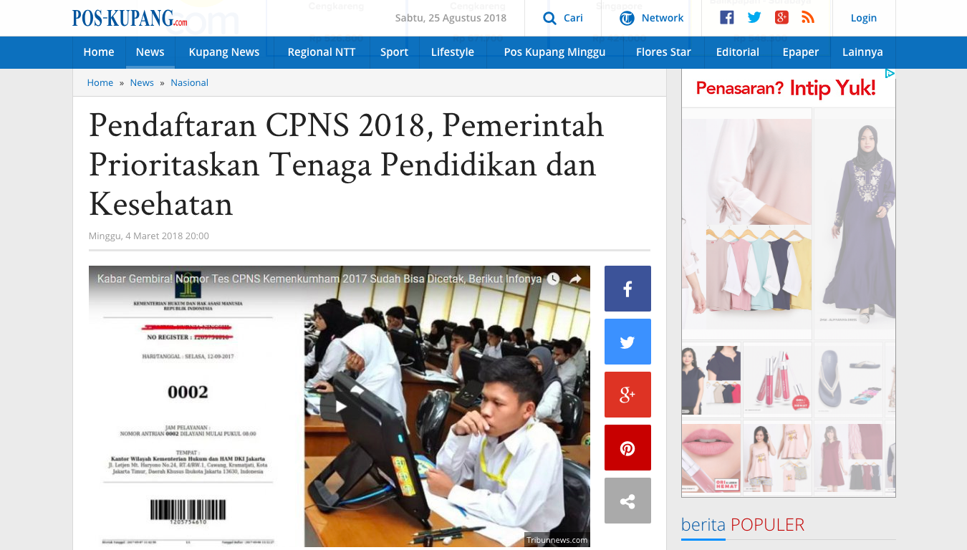
Polisi Pamong Praja Menegakan Perda| Menjaga Ketertiban Umum dan Ketentraman Masyarakat

Slide 7
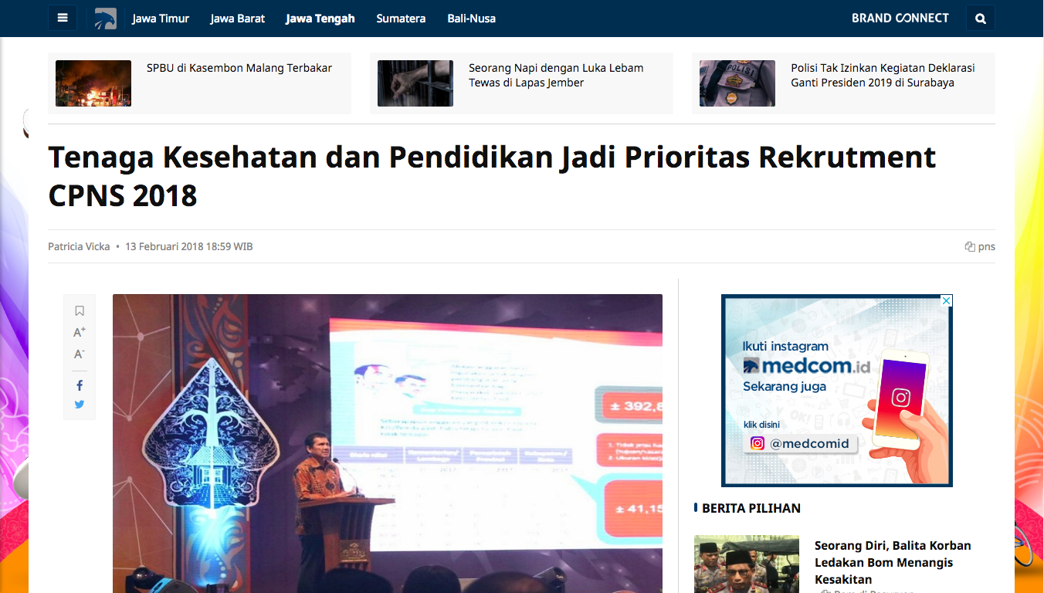
Polisi Pamong Praja Menegakan Perda| Menjaga Ketertiban Umum dan Ketentraman Masyarakat

Slide 8
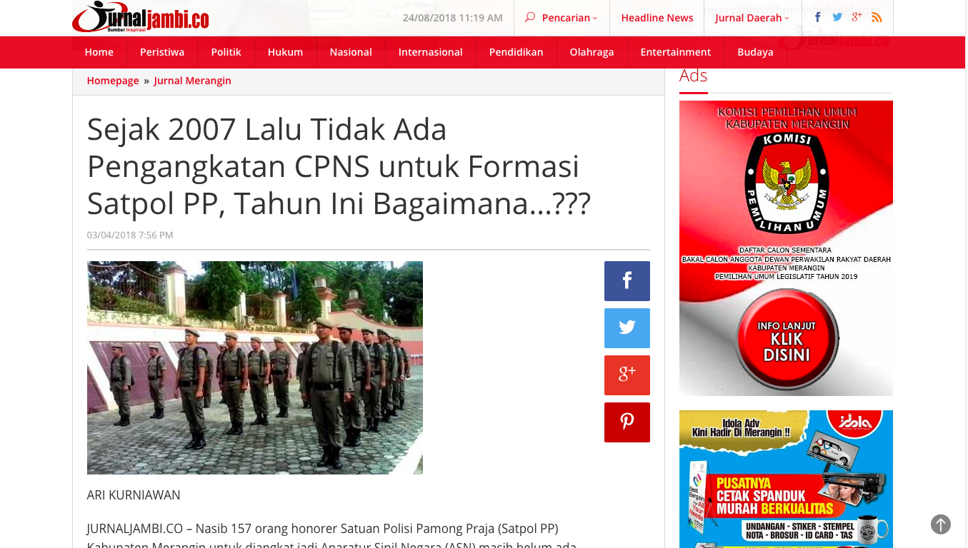
Polisi Pamong Praja Menegakan Perda| Menjaga Ketertiban Umum dan Ketentraman Masyarakat

Slide 9
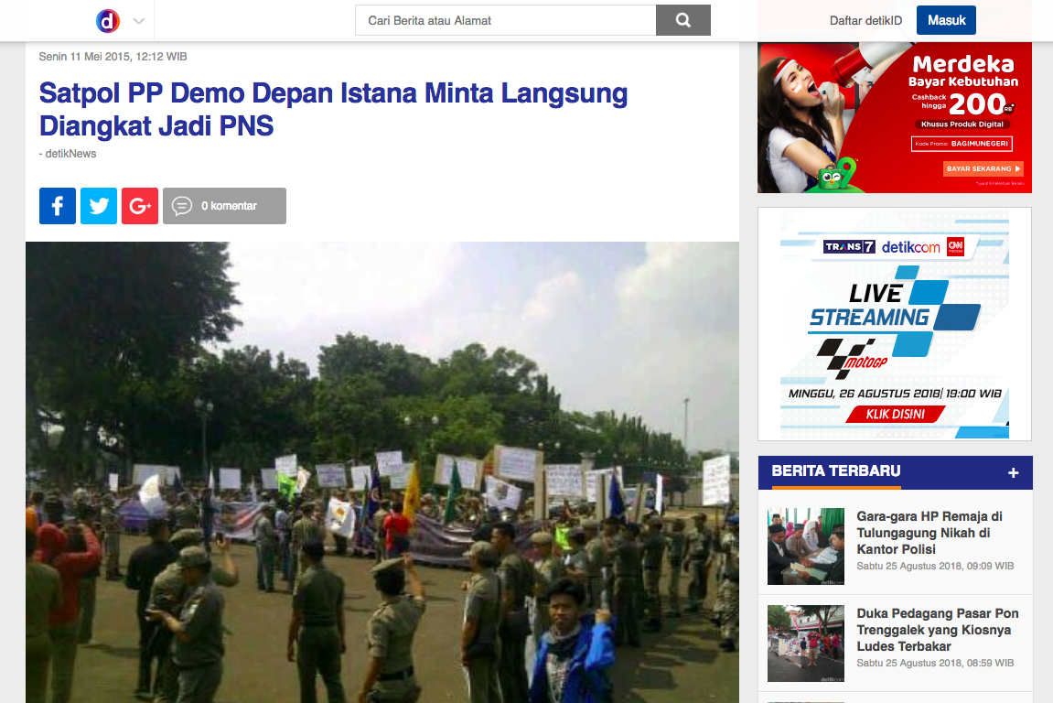
Polisi Pamong Praja Menegakan Perda| Menjaga Ketertiban Umum dan Ketentraman Masyarakat

Slide 10
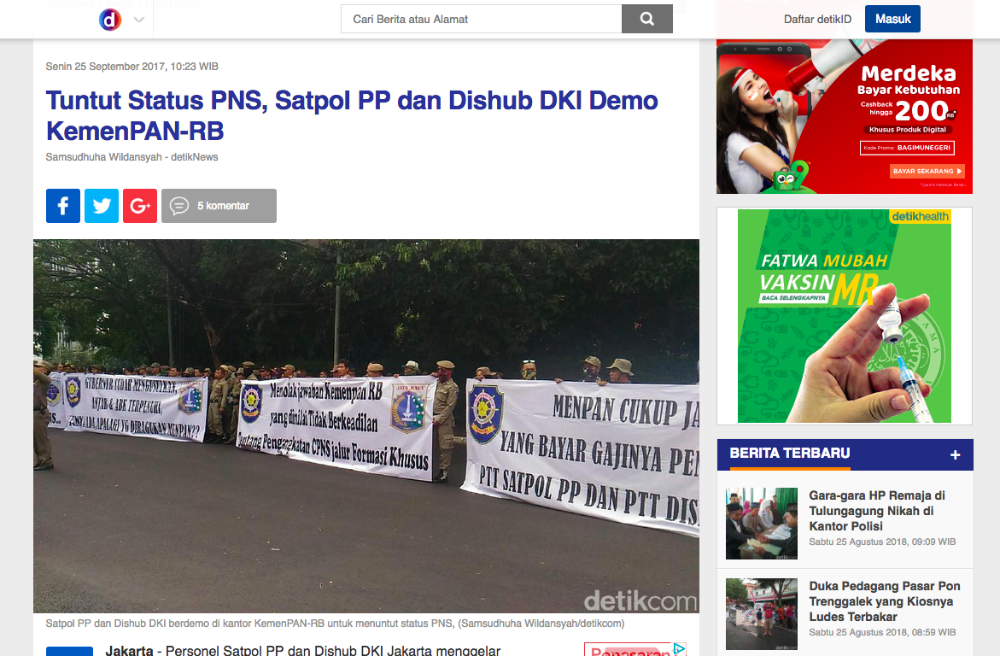
Polisi Pamong Praja Menegakan Perda| Menjaga Ketertiban Umum dan Ketentraman Masyarakat

Slide 11
Peraturan terkait:
UU NOMOR 23 TAHUN 2015:
PEMERINTAH DAERAH
01
ketenteraman, ketertiban umum, dan pelindungan
masyarakat merupakan 1 dari 6 urusan wajib pelayanan dasar. ==== >>
03
02
PERMENPAN&RB NOMOR 4 TAHUN 2014
J.F. POLISI PAMONG PRAJA DAN ANGKA KREDITNYA
PP NOMOR 18 TAHUN 2016:
PERANGKAT DAERAH
Pasal 2
Jabatan Fungsional Pol PP termasuk rumpun penyidik dan detektif
Sub urusan ketenteraman dan ketertiban umum dilaksanakan oleh dinas daerah yg disebut Satuan Polisi Pamong Praja
==== >>
Polisi Pamong Praja Menegakan Perda| Menjaga Ketertiban Umum dan Ketentraman Masyarakat

Slide 12
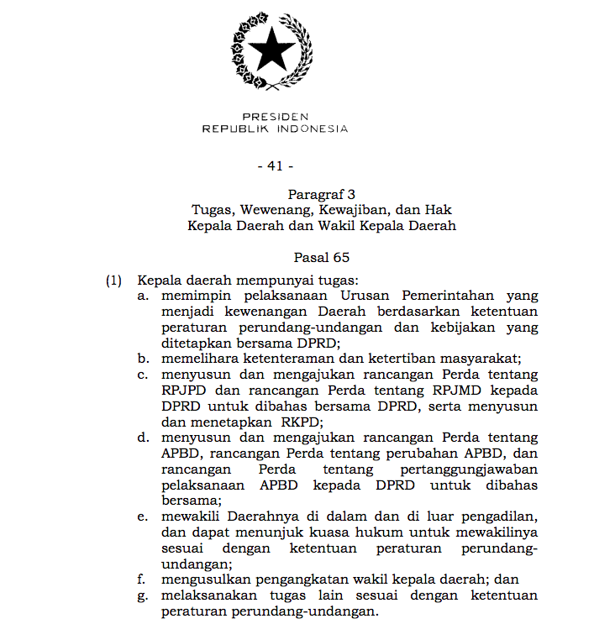
back
Polisi Pamong Praja Menegakan Perda| Menjaga Ketertiban Umum dan Ketentraman Masyarakat

Slide 13
urusan wajib pelayanan dasar
Yang telah memiliki jabatan fungsional
Pendidikan
Pekerjaan umum dan penataan ruang
Teknik Pengairan
Teknik Jalan & Jembatan
Teknik Tata Bangunan & Perumahan
Teknik Penyehatan Lingkungan
Pembina Jasa Konstruksi
Kesehatan
Sub urusan ketenteraman dan ketertiban umum
Polisi Pamong Praja Menegakan Perda| Menjaga Ketertiban Umum dan Ketentraman Masyarakat

Slide 14
ketenteraman dan ketertiban umum
34
25
9
0
Provinsi
Hasil sub urusan pemetaan urusan ketenteraman dan ketertiban umum berdasarkan Peraturan Menteri Dalam Negeri Nomor 94 Tahun 2016.
Besar
Sedang
Kecil
74%
Tingkat intensitas dan beban kerja sub urusan ketenteraman dan ketertiban umum di level Provinsi adalah BESAR
26%
Tingkat intensitas dan beban kerja sub urusan ketenteraman dan ketertiban umum di level Provinsi adalah SEDANG
Polisi Pamong Praja Menegakan Perda| Menjaga Ketertiban Umum dan Ketentraman Masyarakat

Slide 15
Perbandingan Hasil Pemetaan Urusan
Tingkat Provinsi
24%
26%
26%
Intensitas dan beban kerja
ketiganya hampir berimbang
76%
74%
74%
Pendidikan
Tipe A
Tipe B
Ketenteraman & Tribm
Tingkat intensitas dan beban kerja tinggi
Tingkat intensitas dan beban kerja sedang
Kesehatan
back
Polisi Pamong Praja Menegakan Perda| Menjaga Ketertiban Umum dan Ketentraman Masyarakat

Slide 16
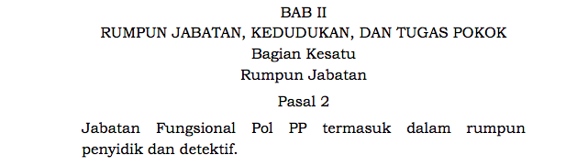
Polisi Pamong Praja Menegakan Perda| Menjaga Ketertiban Umum dan Ketentraman Masyarakat

Slide 17

MENTERI PENDAYAGUNAAN APARATUR NEGARA
DAN REFORMASI BIROKRASI
REPUBLIK INDONESIA
PERATURAN MENTERI PENDAYAGUNAAN APARATUR NEGARA
DAN REFORMASI BIROKRASI REPUBLIK INDONESIA
NOMOR 4 TAHUN 2014
TENTANG
JABATAN FUNGSIONAL POLISI PAMONG PRAJA DAN ANGKA KREDITNYA
Polisi Pamong Praja Menegakan Perda| Menjaga Ketertiban Umum dan Ketentraman Masyarakat

Slide 18
BAB III
INSTANSI PEMBINA DAN TUGAS INSTANSI PEMBINA
Pasal 5:
Instansi Pembina Jabatan Fungsional Pol PP yaitu
Kementerian Dalam Negeri.
Polisi Pamong Praja Menegakan Perda| Menjaga Ketertiban Umum dan Ketentraman Masyarakat

Slide 19
(1) Instansi Pembina sebagaimana dimaksud pada Pasal 5 mempunyai tugas antara lain:
Menyusun ketentuan pelaksanaan dan ketentuan teknis Jabatan Fungsional Pol PP;
Menyusun standar kompetensi Jabatan Fungsional Pol PP;
Menyusun pedoman formasi Jabatan Fungsional Pol PP;
Menyusun pedoman penulisan Karya Tulis/ Karya Ilmiah di bidang tugas Pol PP;
Menyusun kurikulum pendidikan dan pelatihan (diklat) fungsional/teknis di bidang tugas Pol PP;
Menyelenggarakan diklat fungsional/teknis di bidang tugas Pol PP;``
Menyelenggarakan uji kompetensi Jabatan Fungsional Pol PP;
Menganalisis kebutuhan diklat fungsional/teknis di bidang tugas Pol PP;
Melaksanakan sosialisasi Jabatan Fungsional Pol PP, ketentuan pelaksanaan, dan ketentuan teknisnya;
Mengembangkan sistem informasi Jabatan Fungsional Pol PP;
Memfasilitasi pelaksanaan tugas pokok Jabatan Fungsional Pol PP;
Memfasilitasi pembentukan Organisasi Profesi Pol PP;
Memfasilitasi penyusunan dan penetapan kode etik dan kode profesi Pol PP; dan
Melakukan monitoring dan evaluasi pelaksanaan Jabatan Fungsional Pol PP.
Menyusun pedoman formasi Jabatan Fungsional Pol PP
Polisi Pamong Praja Menegakan Perda| Menjaga Ketertiban Umum dan Ketentraman Masyarakat

Slide 20

Formasi Jabatan:
Formasi Jabatan Fungsional adalah
jumlah dan jenjang jabatan fungsional yang diperlukan oleh suatu unit kerja pengelola kepegawaian untuk mampu melaksanakan tugas pokok dan fungsinya dalam jangka waktu tertentu
Polisi Pamong Praja Menegakan Perda| Menjaga Ketertiban Umum dan Ketentraman Masyarakat

Slide 21
BAHAN
https://bit.ly/2TiEKcl
Polisi Pamong Praja Menegakan Perda| Menjaga Ketertiban Umum dan Ketentraman Masyarakat

Slide 22

1. Ketik #formasipolpp
2. Klik JOIN
Polisi Pamong Praja Menegakan Perda| Menjaga Ketertiban Umum dan Ketentraman Masyarakat

Slide 23

Bagaimana cara menghitung kebutuhan Polisi Pamong Praja?
Polisi Pamong Praja Menegakan Perda| Menjaga Ketertiban Umum dan Ketentraman Masyarakat

Slide 24
Inventarisasi tugas pokok yang dilaksanakan yaitu unsur, sub unsur dan butir kegiatan pada masing-masing jenjang jabatan
Inventarisasi nilai angka kredit untuk masing-masing butir kegiatan
Menghitung waktu penyelesaian butir kegiatan (Wpk) dengan cara membagi angka kredit butir (Akb) kegiatan masing-masing dengan konstanta (Kt) untuk masing- masing jenjang jabatan
Menghitung volume (V) masing-masing kegiatan untuk setiap jenjang jabatan Pol PP dalam 1 (satu) tahun
Menghitung waktu penyelesaian volume (Wpv) masing-masing kegiatan untuk setiap jenjang jabatan Pol PP dengan cara mengalikan waktu penyelesaian butir kegiatan (Wpv) dengan volume (V) masing-masing butir kegiatan untuk setiap jenjang jabatan Pol PP
Polisi Pamong Praja Menegakan Perda| Menjaga Ketertiban Umum dan Ketentraman Masyarakat

Slide 25
Jam Kerja Efektif dalam 1 Minggu (5 hari kerja)
Kepres Nomor 68 Tahun 1995: Hari Kerja di Lingkungan Lembaga Pemerintah
1 Minggu = 37,5 jam
1 Hari = 37,5 : 5 = 7.5 jam
Allowance : 30% * 7,5 = 2,25jam
Jam kerja efektif dalam 1 hari = 7,5 – 2,25 = 5.25 bulatin menjadi 5.3 jam
Jadi, jadm kerja efektif dalam 1 tahun = 5,3 jam x 235 hari = 1245 dibulatin menjadi 1250 jam
Polisi Pamong Praja Menegakan Perda| Menjaga Ketertiban Umum dan Ketentraman Masyarakat

Slide 26
Jumlah Hari Kerja dalam 1 Tahun (5 hari kerja)
Jumlah hari kerja dengan 5 hari kerja:
Jumlah hari per tahun 365 hari
Libur Sabtu-Minggu ...... 104 hari
Libur resmi.................. 14 hari
Hak cuti ......................... 12 hari
------------------------130 hari
--------------
235 hari
Polisi Pamong Praja Menegakan Perda| Menjaga Ketertiban Umum dan Ketentraman Masyarakat

Slide 27
Variasi Volume Kerja (Satuan Frekuensi 5 hari kerja)
No | Interval Kerja | Volume Kerja (Satuan Frekuensi)
1 | Harian | 235
2 | Mingguan | 47
3 | Bulanan | 12
4 | Dwi Bulanan | 6
5 | 3 Bulanan | 4
6 | Semester/ 6 Bulan | 2
7 | Tahunan | 1
Polisi Pamong Praja Menegakan Perda| Menjaga Ketertiban Umum dan Ketentraman Masyarakat

Slide 28
Jumlah Hari Kerja dalam 1 Tahun (6 hari kerja)
Jumlah hari kerja dengan 5 hari kerja:
Jumlah hari per tahun 365 hari
Libur Hari Minggu .......... 52 hari
Libur resmi.................. 14 hari
Hak cuti ......................... 12 hari
------------------------ 78hari
--------------
287 hari
Polisi Pamong Praja Menegakan Perda| Menjaga Ketertiban Umum dan Ketentraman Masyarakat

Slide 29
Variasi Volume Kerja (Satuan Frekuensi 6 hari kerja)
No | Interval Kerja | Volume Kerja (Satuan Frekuensi)
1 | Harian | 287
2 | Mingguan | 48
3 | Bulanan | 12
4 | Dwi Bulanan | 6
5 | 3 Bulanan | 4
6 | Semester/ 6 Bulan | 2
7 | Tahunan | 1
Polisi Pamong Praja Menegakan Perda| Menjaga Ketertiban Umum dan Ketentraman Masyarakat

Slide 30
Akt
Kt =
1.250 x 4
Keterangan :
Kt = Konstanta tiap jenjang jabatan per jam efektif dalam 1 (satu) tahun
Akt = Angka Kredit tambahan untuk tiap kenaikan jenjang jabatan dan/atau jabatan
1250 = Konstanta untuk setiap jenjang jabatan berdasarkan standar jam kerja efektif
4 = Masa Kerja dalam pangkat secara normal untuk kenaikan pangkat setingkat lebih tinggi
Polisi Pamong Praja Menegakan Perda| Menjaga Ketertiban Umum dan Ketentraman Masyarakat

Slide 31
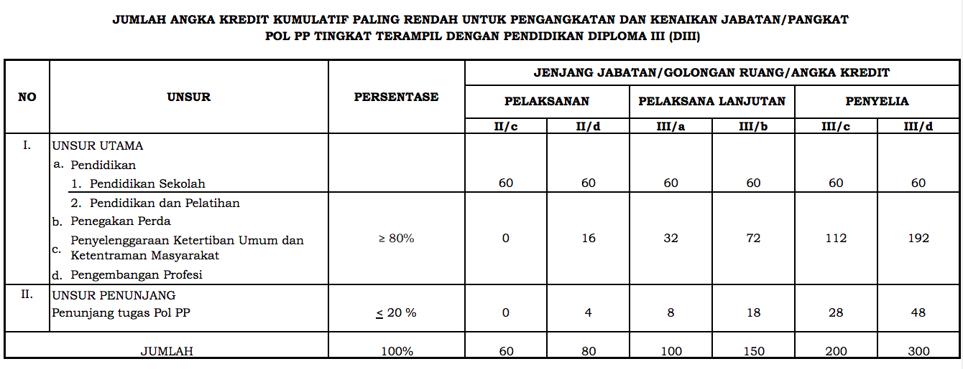
Polisi Pamong Praja Menegakan Perda| Menjaga Ketertiban Umum dan Ketentraman Masyarakat

Slide 32
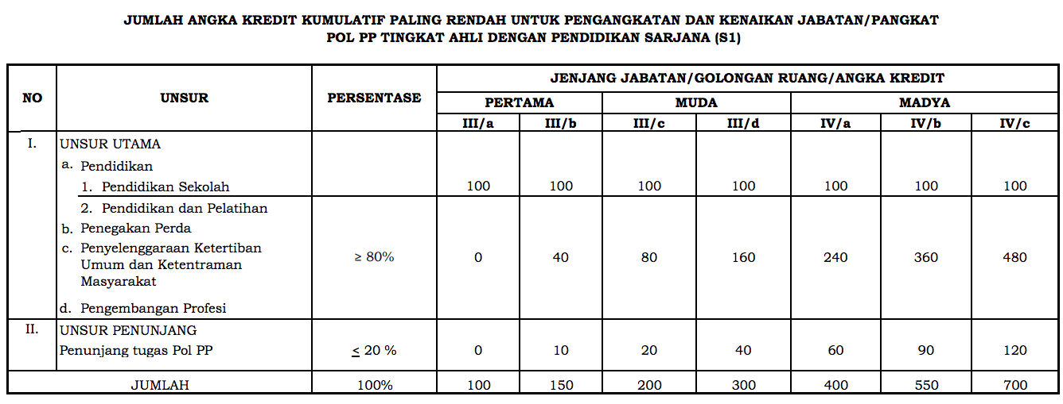
Polisi Pamong Praja Menegakan Perda| Menjaga Ketertiban Umum dan Ketentraman Masyarakat

Slide 33
Konstanta untuk jenjang Pelaksana
(100 – 80)
Kt =
= 0.004
1.250 x 4
Polisi Pamong Praja Menegakan Perda| Menjaga Ketertiban Umum dan Ketentraman Masyarakat

Slide 34
Konstanta untuk jenjang Pelaksana Lanjutan
(200 – 150)
Kt =
= 0.01
1.250 x 4
Polisi Pamong Praja Menegakan Perda| Menjaga Ketertiban Umum dan Ketentraman Masyarakat

Slide 35
Konstanta untuk jenjang Pertama
(200 – 150)
Kt =
= 0.01
1.250 x 4
Polisi Pamong Praja Menegakan Perda| Menjaga Ketertiban Umum dan Ketentraman Masyarakat

Slide 36
Konstanta untuk jenjang Muda
(400 – 300)
Kt =
= 0.02
1.250 x 4
Polisi Pamong Praja Menegakan Perda| Menjaga Ketertiban Umum dan Ketentraman Masyarakat

Slide 37
Akb
Wpk =
Kt
Keterangan :
Wpk = Waktu Penyelesaian Butir Kegiatan dalam 1 (satu) Tahun
Akb = Angka Kredit Butir Kegiatan dalam 1 (satu) Tahun
Kt = Konstanta untuk setiap jenjang jabatan berdasarkan standar jam kerja efektif
Polisi Pamong Praja Menegakan Perda| Menjaga Ketertiban Umum dan Ketentraman Masyarakat

Slide 38
Wpv =
Wkp x V
Keterangan :
Wpv = Waktu penyelesaian volume tiap kegiatan dalam 1 (satu) tahun
Wpk = Waktu penyelesaian butir kegiatan dalam 1 (satu) Tahun
V = Volume tiap kegiatan dalam 1 (satu) Tahun
Polisi Pamong Praja Menegakan Perda| Menjaga Ketertiban Umum dan Ketentraman Masyarakat

Slide 39
Σ Wpv
=
Formasi Pol PP
1.250
Keterangan :
Formasi Pol PP = Jumlah kebutuhan Pol PP tiap jenjang
Σ Wpv = Jumlah waktu penyelesaian volume kegiatan dalam 1 (satu) Tahun
1.250 = Jam kerja efektif dalam 1 (satu) Tahun
Polisi Pamong Praja Menegakan Perda| Menjaga Ketertiban Umum dan Ketentraman Masyarakat

Slide 40
Lowongan Formasi Pol =
Formasi Pol PP – (JFPP + JPPM – JPPN – JPPB)
Keterangan :
JJFPP = jumlah Pol PP pd jenjang ttt yg ada saat ini
JPPM = jumlah Pol PP yg akan masuk di jenjang ini
JPPN = jumlah Pol PP yang akan naik
JPPB = jumlah Pol PP yg akan pensiun
Polisi Pamong Praja Menegakan Perda| Menjaga Ketertiban Umum dan Ketentraman Masyarakat

Slide 41
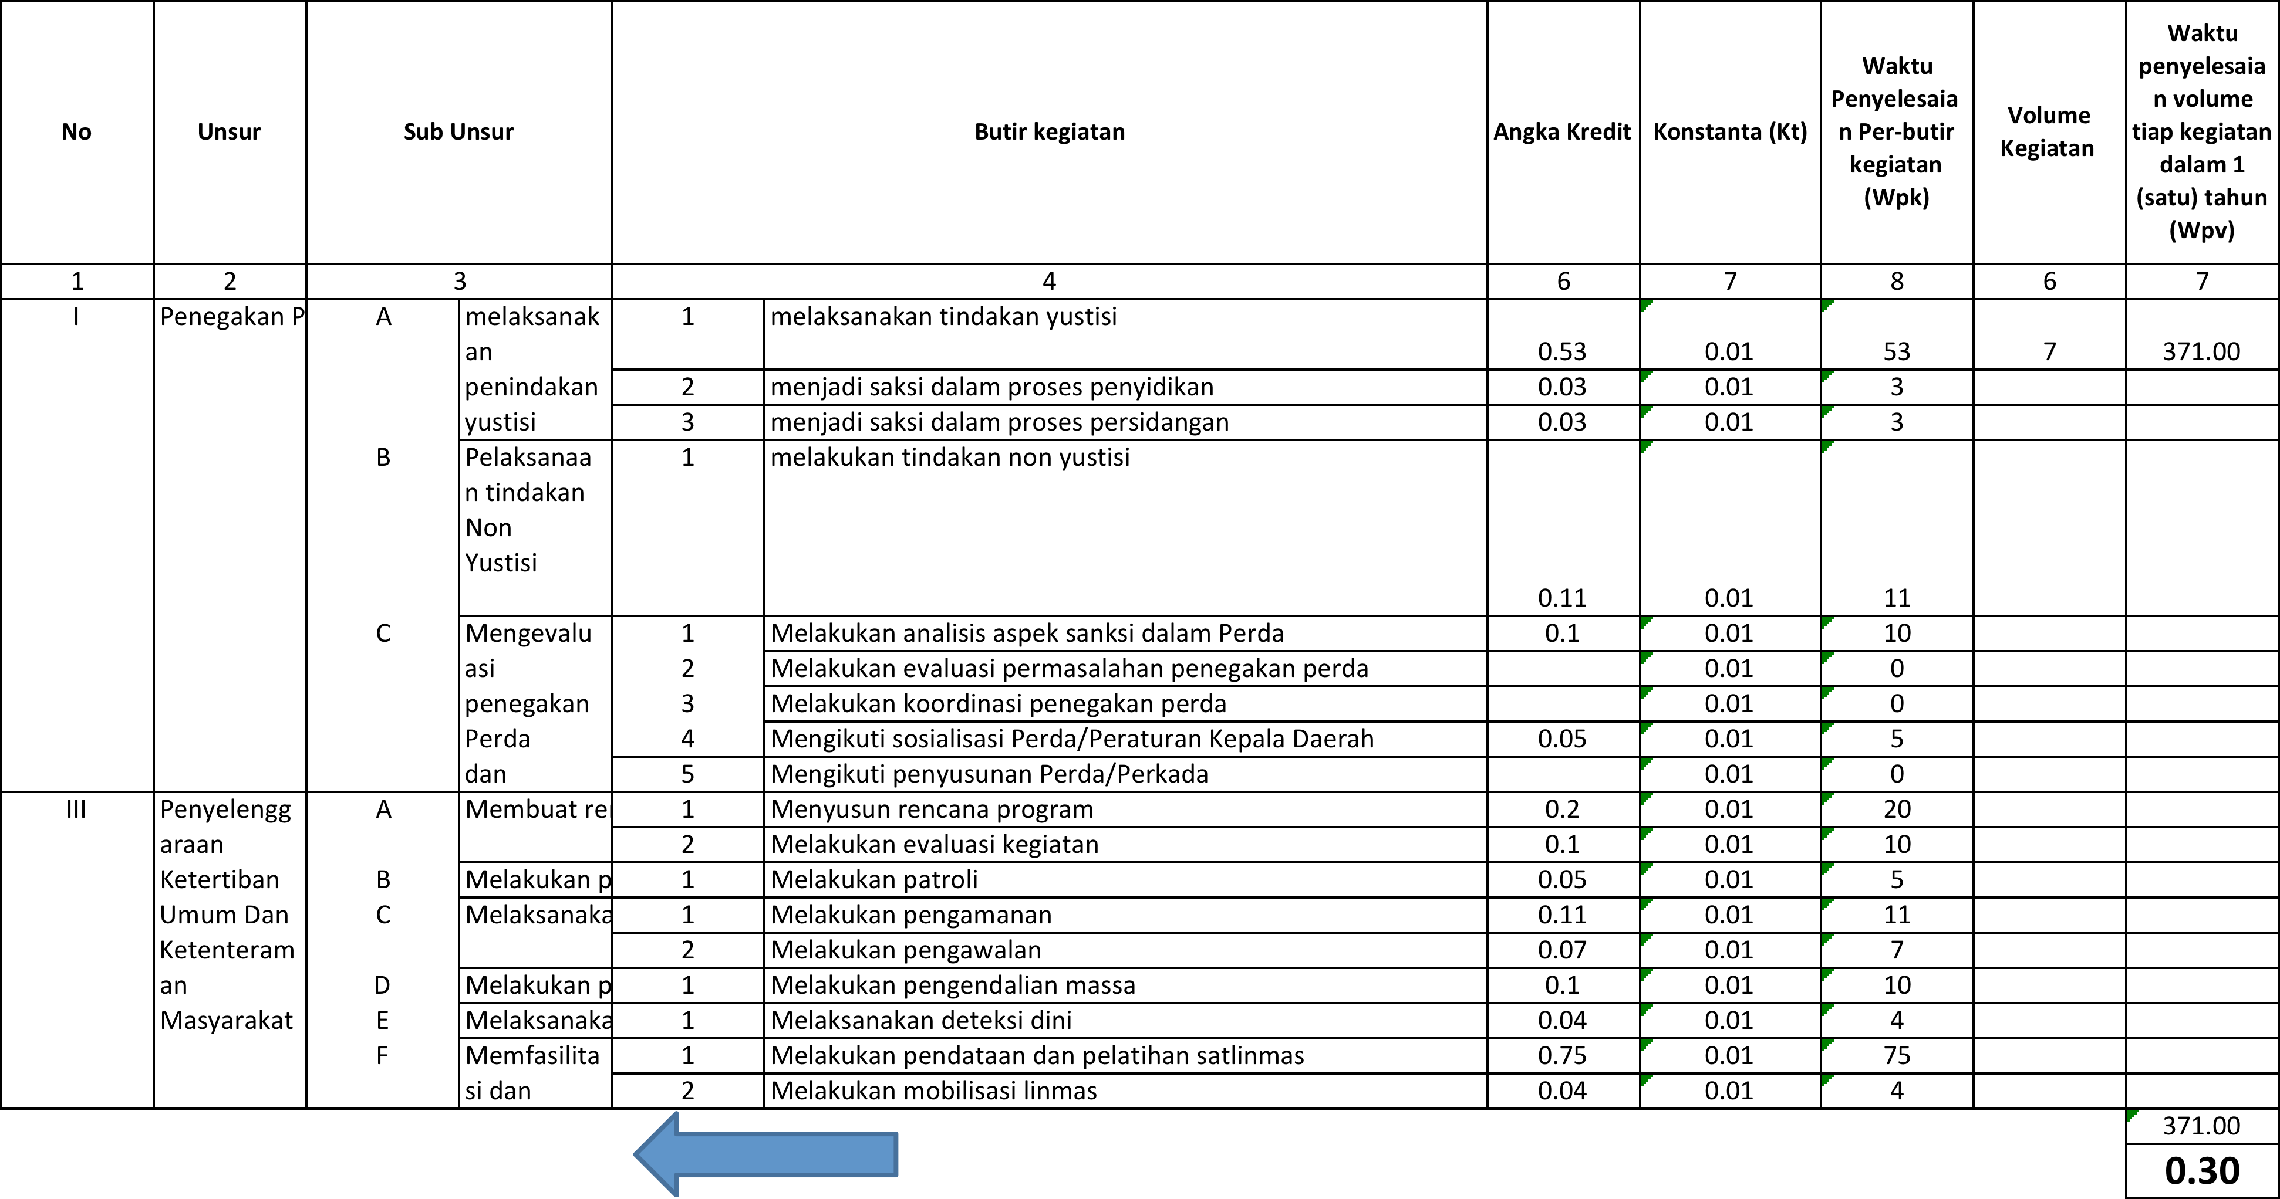
Polisi Pamong Praja Menegakan Perda| Menjaga Ketertiban Umum dan Ketentraman Masyarakat

Slide 42
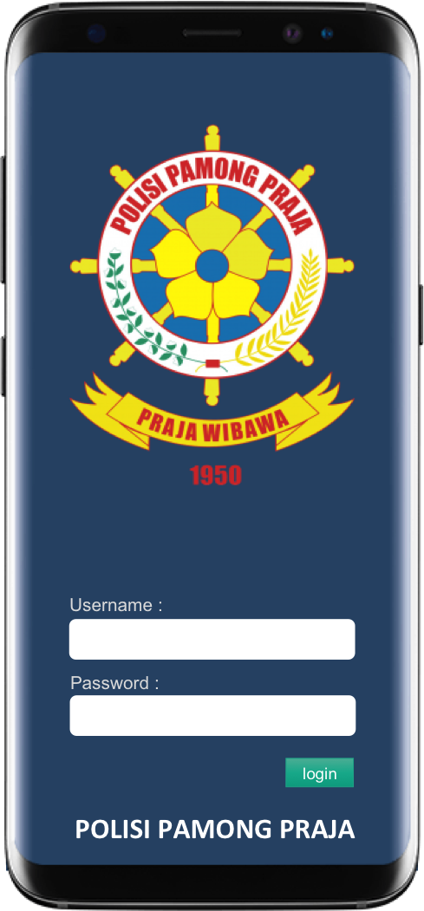

Mock-up
Bagian Kelembagaan dan Analisa Jabatan | Kementerian Dalam Negeri Republik Indonesia

Slide 43
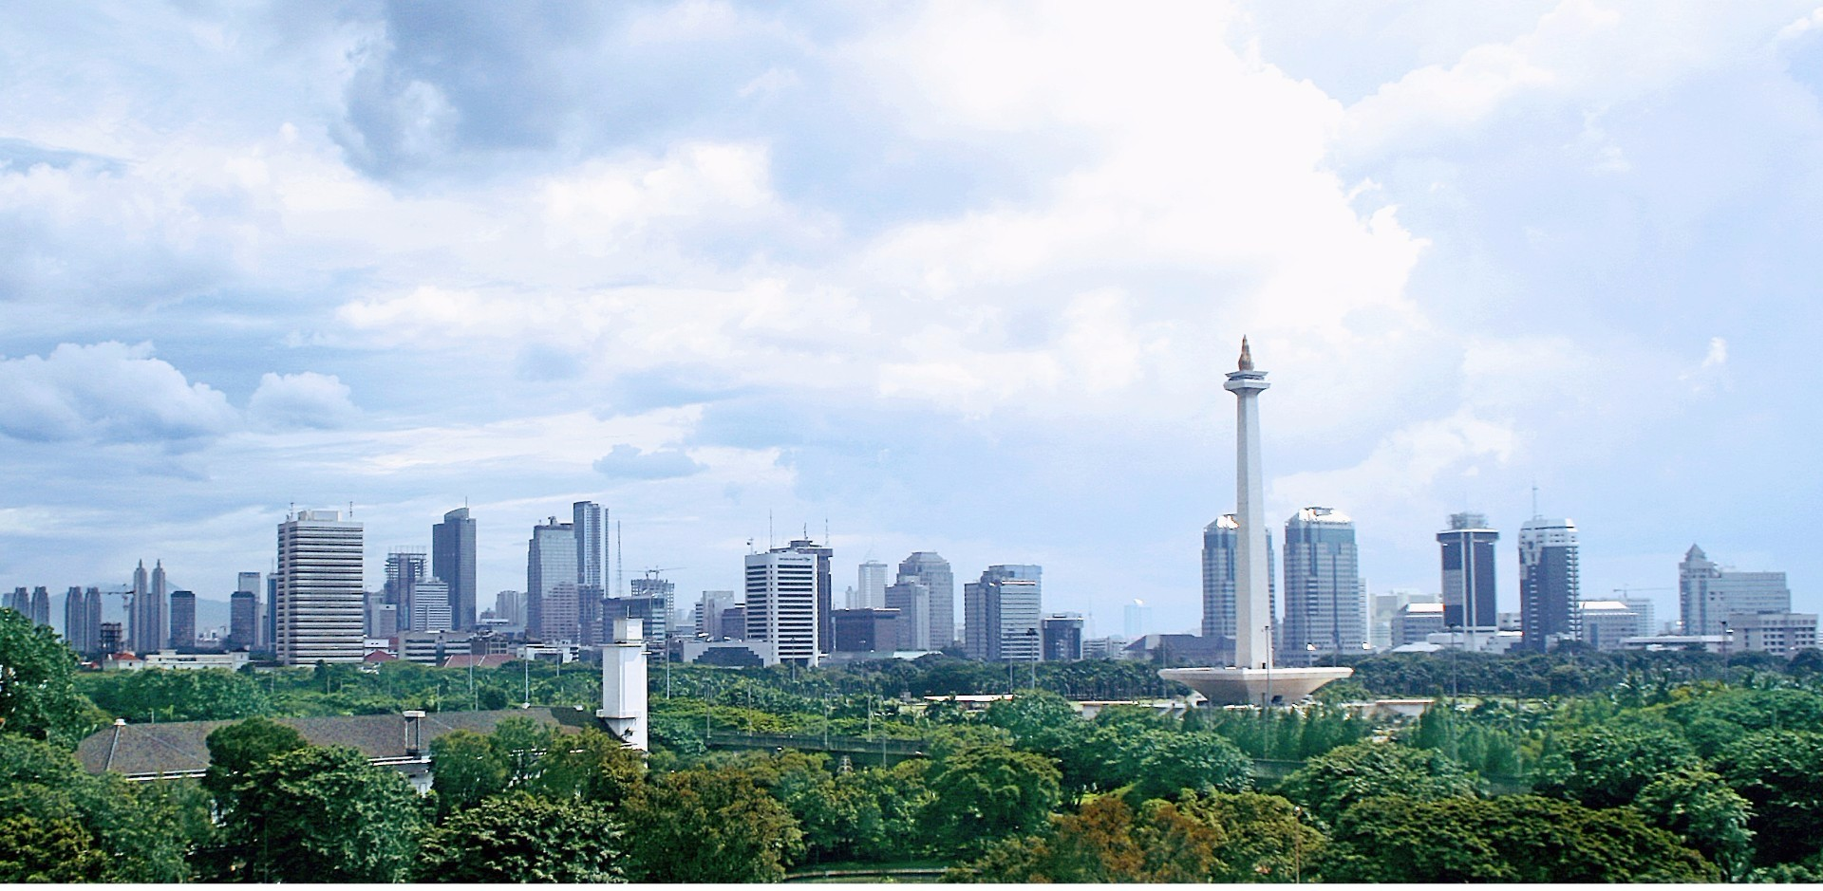
stakeholders
Mendapatkan data secara menyeluruh dari Sabang-Merauke terkait SDM Pol PP, gangguan ketentraman & ketertiban serta jenis trend jenis pelanggaran perda
SATPOL PP (PEMDA)
Membantu Kasat- Pol PP dalam dispacthing anggota/patroli
Membantu Tim Penilai dalam melakukan penilaian sementara menunggu validasi bukti fisik.
Menyediakan data secara riil time atas laporan kegiatan yg mengganggu ketenrataman & ketertiban umum dan hasil penyelidikan pelanggaran perda sehingga membantu pengambilan keputusan
PERAN SERTA MASYARAKAT
Melaporkan gangguan ketertiban
Menerima informasi adanya gangguan ketertiban
Memonitor pelaksanaan tugas Pol PP
KEMENDAGRI (DITJEN BINA ADWIL)
membantu pengambilan keputusan seperti jenis diklat yang palling mendesak dilaksanakan di beberapa daerah untuk meningkatkan kapasitas SDM Pol PP
Masyarakat
Polisi Pamong Praja
Mendokumentasikan dan melaporkan, dan mengunggah bukti pelaksanaan setiap uraian kegiatan yang sedang dan telah dilaksanakan
Memperoleh gambaran progress perolehan angka kredit yg sedang berjalan
Bagian Kelembagaan dan Analisa Jabatan | Kementerian Dalam Negeri Republik Indonesia

Slide 44
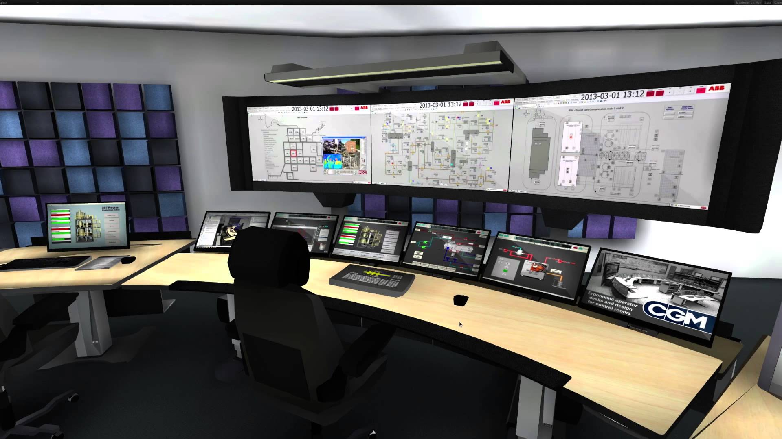

Masyarakat
Polisi Pamong Praja
Pemerintah Daerah
Kementerian Dalam Negeri
Pengolah data
Laporan penyelidikan
Dispatching sesuai disposisi
Pengambilan kebijakan tingkat pusat
Penilain A. Kredit
Penyebaran informasi
Penyebaran informasi
laporan warga
informasi
Pelaporan angka kredit
Bagian Kelembagaan dan Analisa Jabatan | Kementerian Dalam Negeri Republik Indonesia

Slide 45




Melaporkan insiden/kegiatan terkait pelanggaran perda atau yang mengganggu ketertiban umum dan ketentraman masyarakat
Melaporkan insiden/kegiatan terkait pelanggaran perda atau yang mengganggu ketertiban umum dan ketentraman masyarakat
Tim Penilai | Instansi Pembina
Kemendagri
Masyarakat
MASYARAKAT
POLISI PAMONG PRAJA
SATPOL PP
KEMENDAGRI
Polisi Pamong Praja
Bidang Pemerintahan
Bidang Ekonomi dan Keuangan
Pemerintah Daerah
Instansi Pembina Satpol PP
Pengguna / Penginput Data
Dokumentasi patroli/penindakan yustisi dan non-yustisi
Menginput angka kredit
Melaporkan insiden/kegiatan terkait pelanggaran perda atau yang mengganggu ketertiban umum dan ketentraman masyarakat
Pemda
Bagian Kelembagaan dan Analisa Jabatan | Kementerian Dalam Negeri Republik Indonesia
Polisi Pamong Praja
Menegakan Perda| Menjaga Ketertiban Umum dan Ketentraman Masyarakat

Slide 46
Thank you
Bagian Kelembagaan dan Analisa Jabatan | Kementerian Dalam Negeri Republik Indonesia

